Slide 1
第五章 含运算放大器的电阻电路
主要内容
（1）理想运算放大器的外部特性；
（2）含理想运算放大器的电阻电路分析；
（3）熟悉一些典型的电路；
<number>/24

Slide 2
5.1 运算放大器的电路模型
1. 运算放大器（operational amplifier）简介
可以对电信号进行运算，具有高增益、高输入电阻、低输出电阻的放大器。
定义
仙童半导体Fairchild Semiconductor
1930年前后，第一个使用真空管设计的放大器完成，它可以执行加与减的工作。
历史
A: 10⁴～10⁷ （80～140dB）
R_{i}：10⁵～10¹¹Ω
R_{o}：几十到几百Ω
1965年，第一代集成运放，型号： μA709
1966年，第二代集成运放，型号： μA741
1972年，第三代集成运放，型号： AD508
1973年，第四代集成运放，型号： HA2900
低飘移、低功耗、高速度、高输入阻抗、高放大倍数、高输出功率等
<number>/24

Slide 3
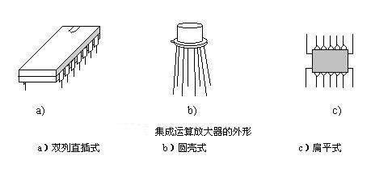
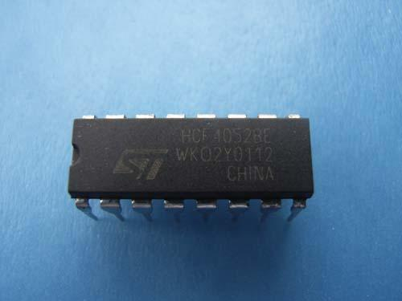
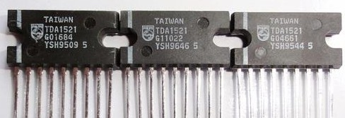
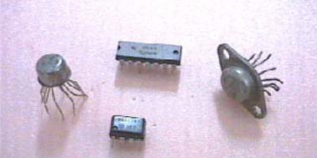
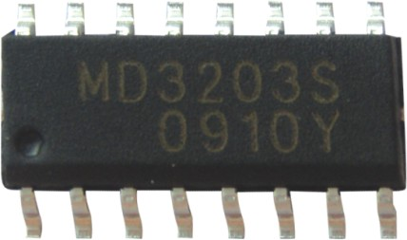
集成运算放大器
<number>/24

Slide 4
应用
信号运算电路
比例、加、减、对数、指数、积分、微分等运算。
信号处理电路
有源滤波器、精密整流电路、电压比较器、采样-保持电路。
信号发生电路
产生方波、锯齿波等波形。
<number>/24

Slide 5
原理框图
输
入
级
中间级
用以电
压放大
输
出
级
输入端
输出端
偏置
电路
<number>/24

Slide 6
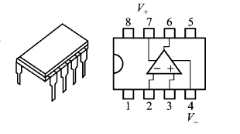

符号
8个管脚：
+15V
2：反相输入端
3：同相输入端
4、7：电源端
6：输出端
1、5：失调调零端
外接调零电位器
8：空脚
2
7
8
6
3
4
1
5
单向放大
－15V
<number>/24

Slide 7
电路符号
在电路符号图中一般不画出直流电源端，而只有a,b,o三端和接地端。
a
_
+
_
A
o
a： 反向输入端，输入电压 u－
u_{d}
+
b
+
b：同向输入端，输入电压 u⁺
u⁻
+
+
+
u⁺
u_{o}
o： 输出端, 输出电压 u_{o}
_
_
_
: 公共端(接地端)
A：开环电压放大倍数，可达十几万倍
其中参考方向如图所示，每一点均为对地的电压 ，在接地端未画出时尤须注意。
<number>/24

Slide 8
2. 运算放大器的静特性
在 a,b 间加一电压 u_{d} =u⁺-u⁻，可得输出u_{o}和输入u_{d}之间的转移特性曲线如下：
a
_
u-
_
A
o
u_{d}
+
分三个区域：
+
+
u_{o}
u⁺
① 线性工作区：
b
|u_{d}| <ε =U_{sat}/A, 则 u_{o}=Au_{d}
U_{o}/V
近似特性
②正向饱和区：
U_{sat}
u_{d}> ε 则 u_{o}= U_{sat}
实际特性
-ε
ε
③反向饱和区：
O
U_{d/}mV
u_{d}<- ε 则 u_{o}= -U_{sat}
ε是一个数值很小的电压，例如U_{sat}=13V,A =10⁵，则ε = 0.13mV。
-U_{sat}
<number>/24

Slide 9
3. 电路模型
输出电阻
当: u⁺= 0, 则u_{o}= - Au⁻
u⁻
R_{o}
＋
当: u－= 0, 则u_{o}= Au⁺
+
u_{o}
R_{i}
A(u⁺-u⁻)
_
4. 理想运算放大器
u⁺
－
在线性放大区，将运放电路作如下的理想化处理：
输入电阻
u_{o}为有限值，则u_{d}=0 ,即u⁺=u⁻，两个输入端之间相当于短路(虚短路)；
① A→∞
② R_{i} →∞
i⁺ =0 , i⁻ =0。 即从输入端看进去，元件相当于开路(虚断路)。
③ R_{o} =0
<number>/24

Slide 10
5.2 含运算放大器的电路的分析
1. 反相比例器
运放开环工作极不稳定，一般外部接若干元件(R、C等)，使其工作在闭环状态。
R_{f}
R_{f}
R₁
R₁
1
2
_
A
1
2
+
+
+
+
+
+
R_{o}
+
u_{i}
R_{i}
u₁
+
R_{L}
u_{o}
u_{i}
R_{L}
u_{o}
_
_
_
Au₁
_
_
_
运放等效电路
<number>/24

Slide 11
用结点法分析：(电阻用电导表示)
(G₁+G_{i}+G_{f})u_{n1}-G_{f} u_{n2}=G₁u_{i}
R_{f}
-G_{f} u_{n1}＋(G_{f}+G_{o}+G_{L})u_{n2} =G_{o}Au₁
R₁
1
2
+
+
+
R_{o}
u₁=u_{n1}
u_{i}
R_{i}
u₁
+
R_{L}
u_{o}
_
_
Au₁
_
整理，得
_
(G₁+G_{i}+G_{f})u_{n1}-G_{f} u_{n2}=G₁u_{i}
运放等效电路
(-G_{f} +G_{o}A)u_{n1}＋(G_{f}+G_{o}+G_{L})u_{n2} =0
解得
<number>/24

Slide 12
表明 u_{o} / u_{i}只取决于反馈电阻R_{f}与R₁比值，而与放大器本身的参数无关。负号表明u_{o}和u_{i}总是符号相反(反相比例器)。
近似结果可将运放看作理想情况而得到。
<number>/24

Slide 13
根据理想运放的特性分析：
(1) 根据“虚短”：
R_{f}
i₂
u⁺ = u⁻ =0，i₁= u_{i}/R₁
i₂= -u_{o} /R_{f}
i₁
R₁
_
∞
u⁻
+
+
+
（2）根据“虚断”：
u_{i}
u⁺
+
R_{L}
u_{o}
_
i⁻= 0，i₂= i₁
_
注意
(1) 当 R₁ 和 R_{f} 确定后，为使 u_{o} 不超过饱和电压(即保证工作在线性区)，对u_{i}有一定限制。
(2) 运放工作在开环状态极不稳定，振荡在饱和区;工作在闭环状态，输出电压由外电路决定。 ( R_{f} 接在输出端和反相输入端,称为负反馈)。
<number>/24

Slide 14
2. 加法器
u⁻= u⁺=0
R_{f}
R₁
i⁻=0
u_{i1}
R₂
i⁻
u_{i2}
_
∞
u_{i1}/R₁+ u_{i2} /R₂+ u_{i3} /R₃
=-u_{o} /R_{f}
R₃
u⁻
+
u_{i3}
+
+
u⁺
u_{o}
_
u_{o}= -(R_{f} /R₁ u_{i1} +R_{f} /R₂ u_{i2}+R_{f} /R₃ u_{i3})
比例加法器：y =a₁x₁+a₂x₂+a₃x₃ ，符号如下图：
x₁
x₂
a₁
a₂
a₃
-y
y
-1
x₃
<number>/24

Slide 15
3. 正相比例器
根据“虚短”和“虚断”
i⁻
_
∞
u⁺= u⁻= u_{i}
R_{i}
u⁺
i⁺
+
i⁺= i⁻= 0
+
+
+
u⁻
u_{o}
u_{i}
R₁
_
R₂
_
结论
（1）u_{o}与u_{i}同相
(u_{o}-u⁻)/R₁= u⁻/R₂
u_{o} =[(R₁ + R₂)/R₂ ] u_{i}
=(1+ R₁/R₂) u_{i}
（2）当R₂=∞，R₁=0时,u_{o}=u_{i，}
为电压跟随器
（3）输入、输出关系与运放
本身参数无关。
<number>/24

Slide 16
4. 电压跟随器
_
∞
+
电
路
A
+
+
电
路
B
+
u_{i}
u_{o}
_
_
① 输入阻抗无穷大(虚断)；
特点：
② 输出阻抗为零；
③ u_{o}= u_{i}。
应用：在电路中起隔离前后两级电路的作用。
<number>/24

Slide 17
例
R₁
A电路
+
+
u₁
R₂
R_{L}
u₂
_
_
_
∞
R₁
+
+
+
+
u₁
R₂
R_{L}
u₂
_
_
可见，加入跟随器后，隔离了前后两级电路的相互影响。
<number>/24

Slide 18
5. 减法运算
i⁺=0
u⁻=u⁺
i_{f}
R_{f}
i₁
R₁
i⁻
u_{i1}
u⁻
_
∞
i⁺
+
u_{i2}
u⁺
+
+
i⁻=0
i₁= i_{f}
R₂
u_{o}
R₃
_
解得：
<number>/24

Slide 19
6. 积分运算
u⁻=u⁺=0
i_{C}
C
i⁻=0
i_{R}
R
i⁻
i_{R}= i_{C}
_
∞
+
u⁻
+
u_{i}
u⁺
+
+
u_{o}
_
_
积分环节
x
-y
y
∫
-1
<number>/24

Slide 20
7. 微分运算
u⁻=u⁺=0
i_{R}
R
i⁻=0
i_{C}
i₋
_
∞
i_{R}= i_{C}
u⁻
+
+
u_{i}
C
+
+
u_{o}
_
_
<number>/24

Slide 21
练习1
2R
i₂
求u_{o}
i₁
4R
_
∞
u⁻
+
解
+
+
4V
u⁺
+
u_{o}
_
_
<number>/24

Slide 22
R
练习2
R
R
i
_
∞
u⁻
+
+
+
+
6V
R
u⁺
u_{o}
_
_
R
3/2R
_
∞
+
+
+
3V
+
u_{o}
_
_
<number>/24

Slide 23
练习3
求u_{o}
解
R
_
_
∞
R
∞
+
u₃
+
+
+
+
u₁
+
u_{o}
6V
R
_
∞
u₄
+
u₂
+
R
+
3V
<number>/24

Slide 24
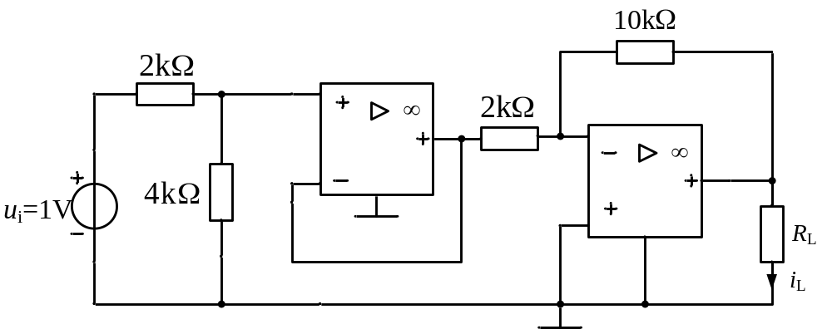
练习4
电路如图所示。试求当负载电阻R_{L}=10kΩ时，其中流过的电流i_{L} 。
解
电压跟随器电压
反相比例器电压
<number>/24

